Slide 1

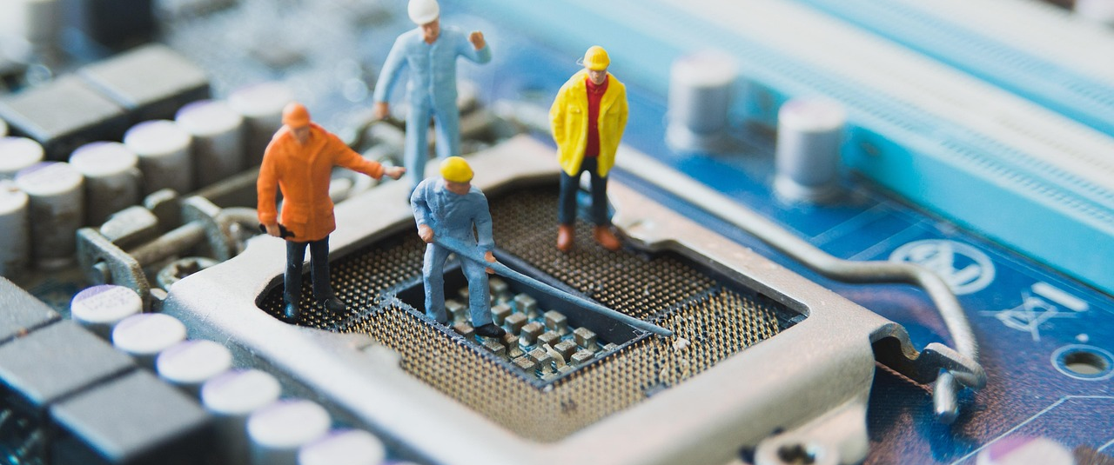
Компютърни конфигурации
Въведение, основни хардуерни компоненти, периферни устройства
Проект "Отворено учебно съдържание по програмиране и ИТ", СофтУни Фондация
Курс "Информационни технологии"
https://github.com/BG-IT-Edu
Софтуерни и хардуерни науки

Slide 2
Съдържание
Компютърни конфигурации
Основни хардуерни компоненти
Дънна платка (Motherboard)
Процесор (CPU)
Памет (HDD, SSD, RAM, ROM, външна памет)
Видеокарта (GPU)
Мрежова карта (NIC)
Звукова карта (Sound Card)
Периферни устройства
​Пример: Компютърна конфигурация за лична употреба
2
Notes:
2

Slide 3
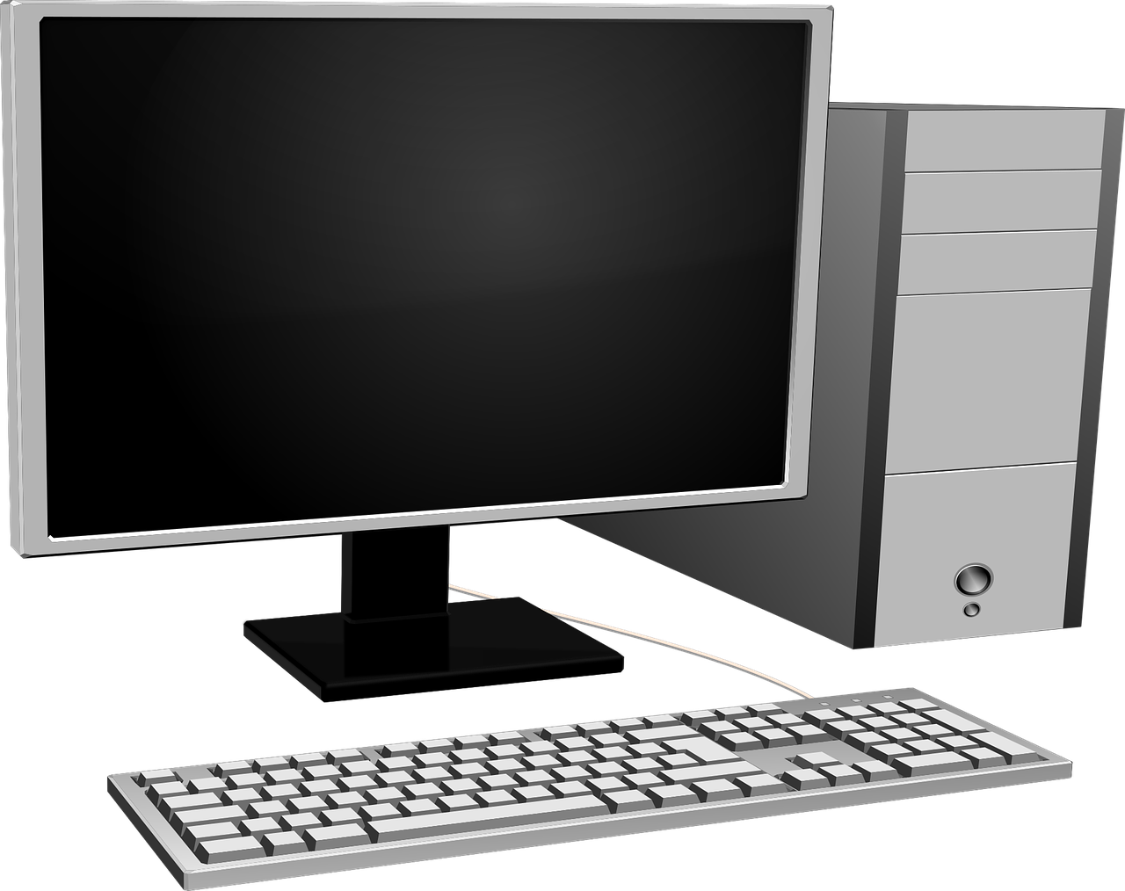
Компютърни конфигурации
Софтуер + Хардуер
Notes:
3

Slide 4
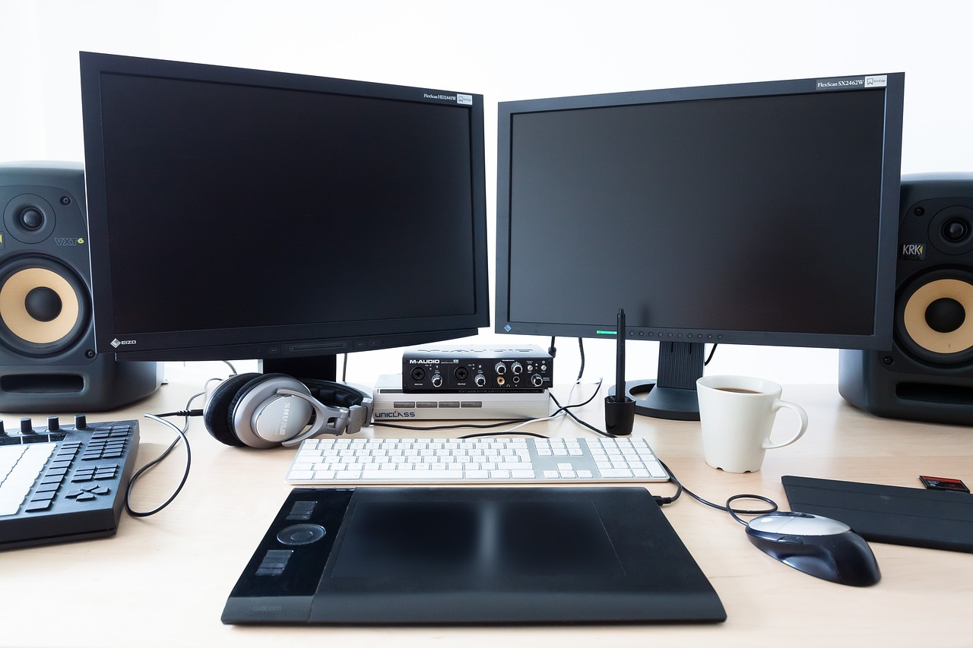
Компютърни конфигурации
Комбинация от хардуерни и софтуерни компоненти, които заедно съставят компютърна система
Определят производителността, ефективността и предназначението на компютъра

Slide 5
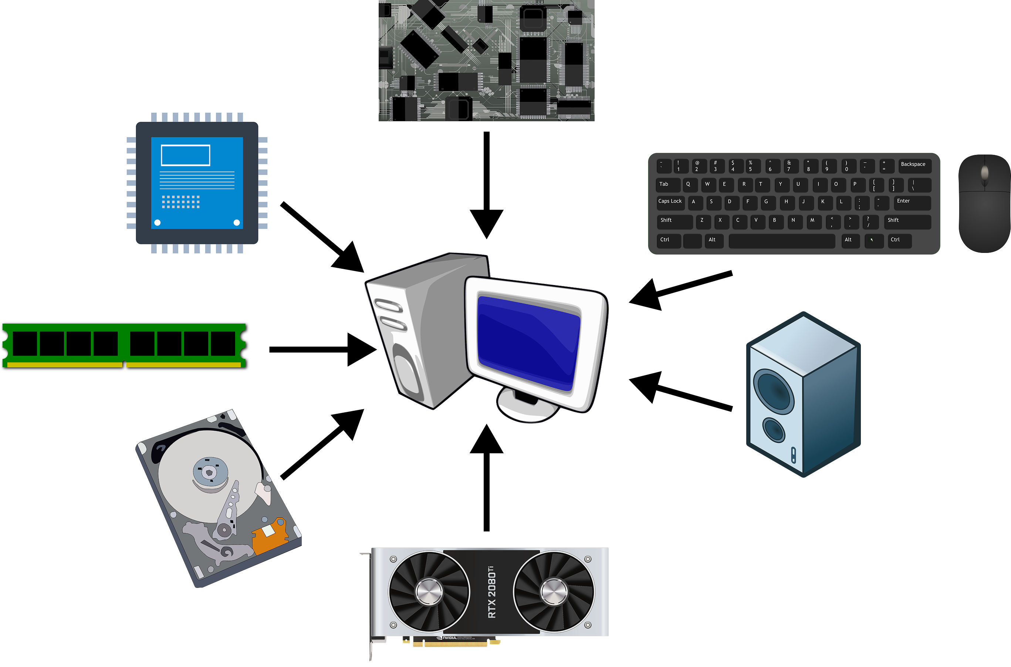
Компютърна система
Дънна платка
Процесор
Компютърна периферия
RAM памет
Твърд диск
Разширителни карти (видео, мрежова, звукова)

Slide 6
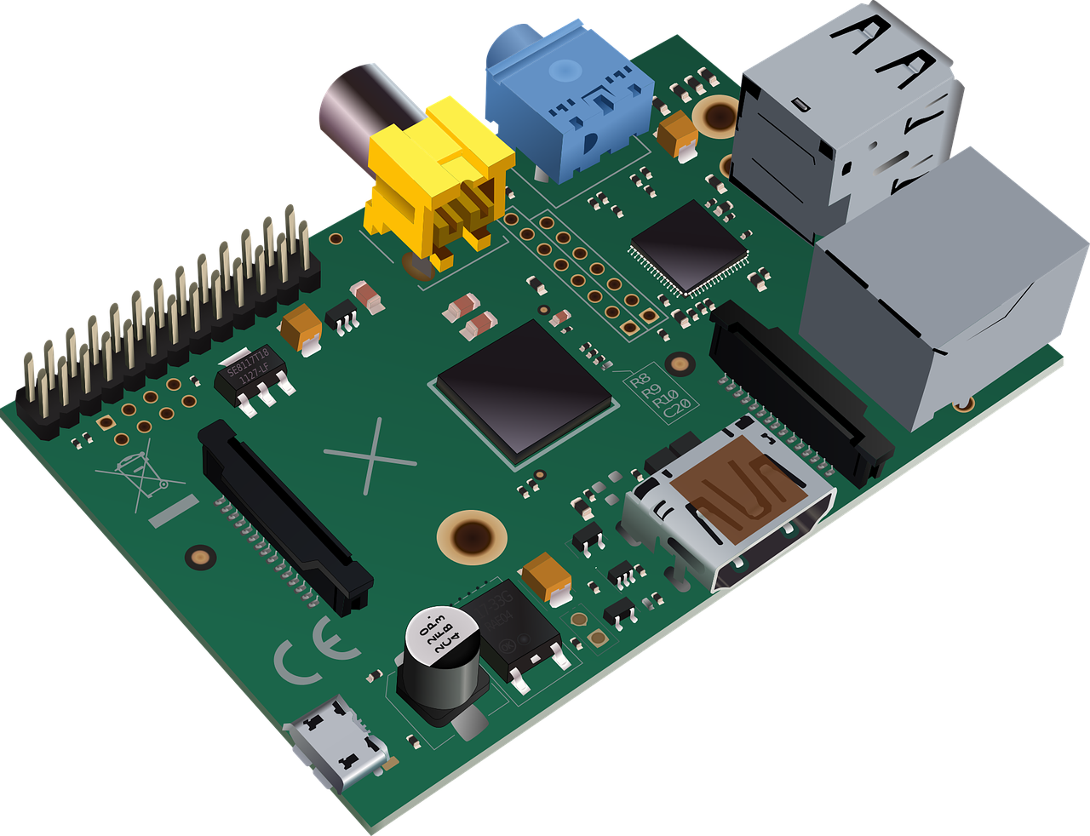
Основни хардуерни компоненти
Ключовите елементи, осигуряващи работата на компютъра
Notes:
6

Slide 7
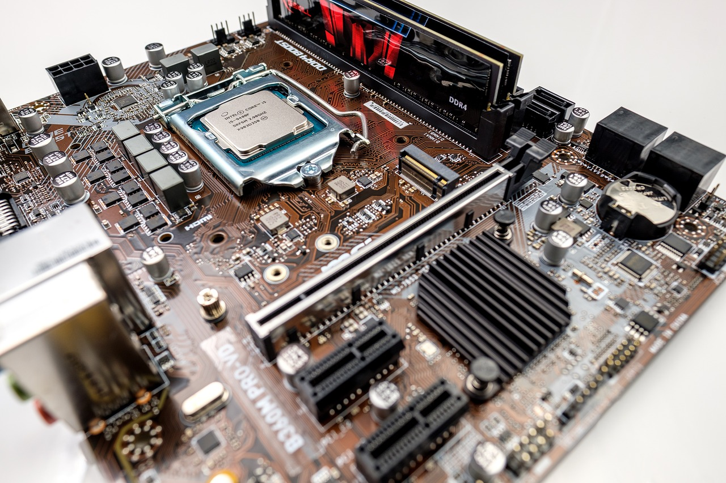
Дънна платка (Motherboard) (1)
Основната платка в компютъра, върху която се свързват всички други компоненти
Съдържа слотове за процесор, памет, видеокарта и други периферни устройства
Осигурява комуникацията между компонентите

Slide 8
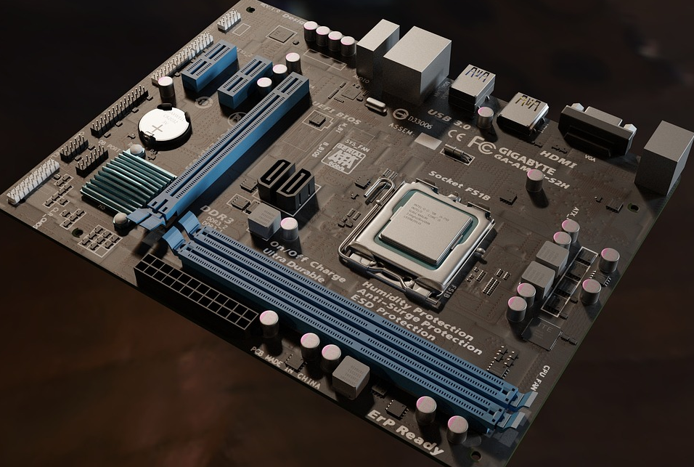
Основни компоненти на дънната платка
Чипсет (Chipset)
Набор от интегрални схеми, които управляват комуникацията между процесора, паметта, устройствата за съхранение и други периферни устройства
Компютърни шини (Buses)
Комуникационни пътища, по които данните се прехвърлят между различните компоненти на дънната платка

Slide 9
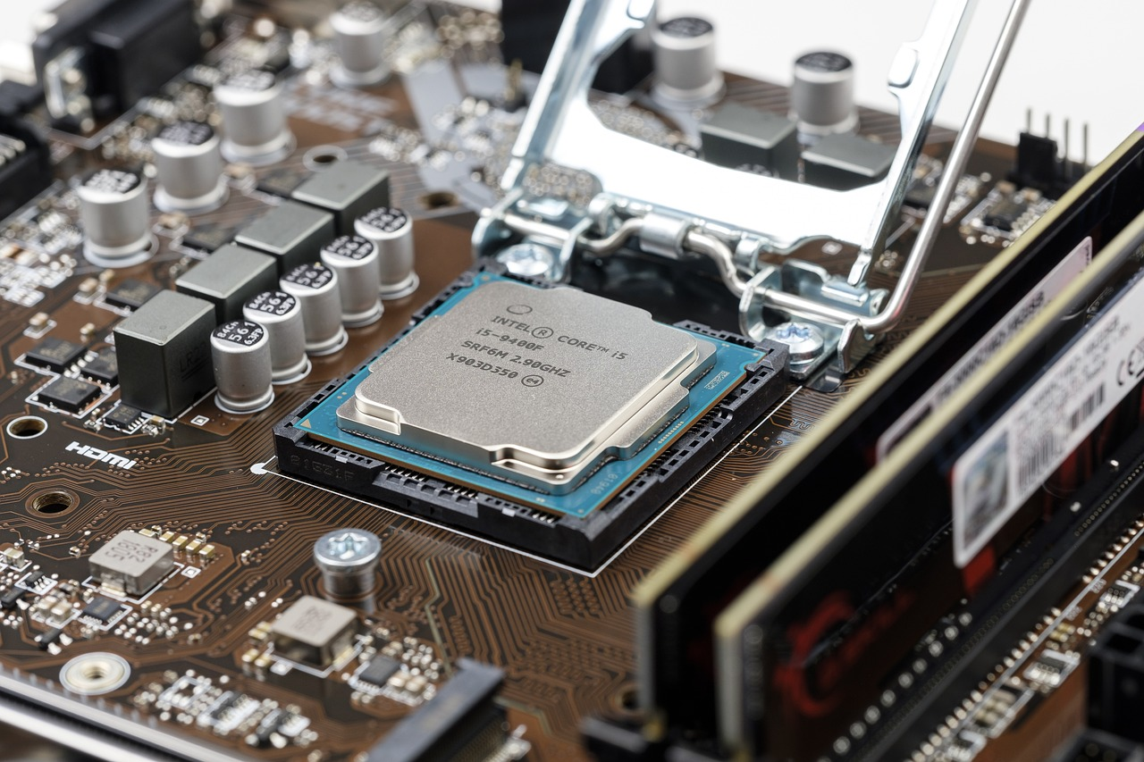
Процесор (CPU – Central Processing Unit)
"Мозъкът" на компютъра
Изпълнява функции и обработва данни
Може да има различен брой ядра и нишки, които определят колко задачи могат да се изпълняват едновременно

Slide 10
Основни компоненти на процесора (1)
Управляващо устройство (CU – Control Unit)
Координира и управлява изпълнението на инструкциите в процесора
Контролира потока от данни между различните компоненти на процесора
Аритметично-логическо устройство (ALU – Arithmetic Logical Unit)
Извършва основни аритметични и логически операции
Отговаря за обработката на числови и логически данни

Slide 11
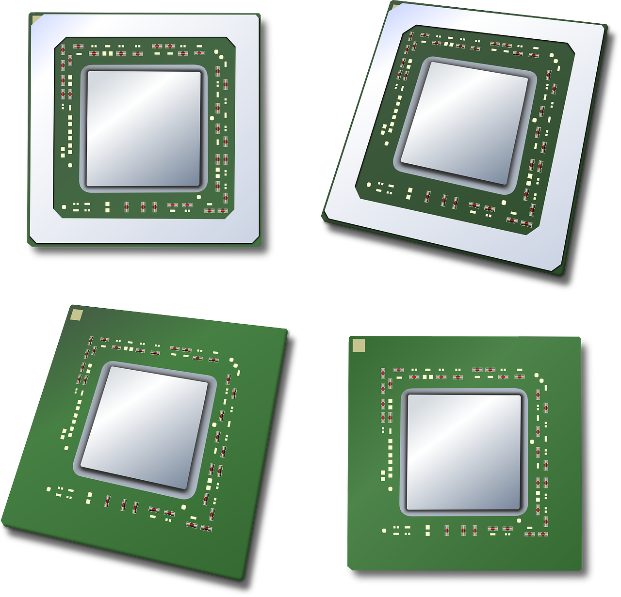
Основни компоненти на процесора (2)
Шина (Bus)
Комуникационният канал, по който данните се пренасят между процесора и останалите компоненти на компютъра
Влияе върху скоростта на обмен на данни

Slide 12
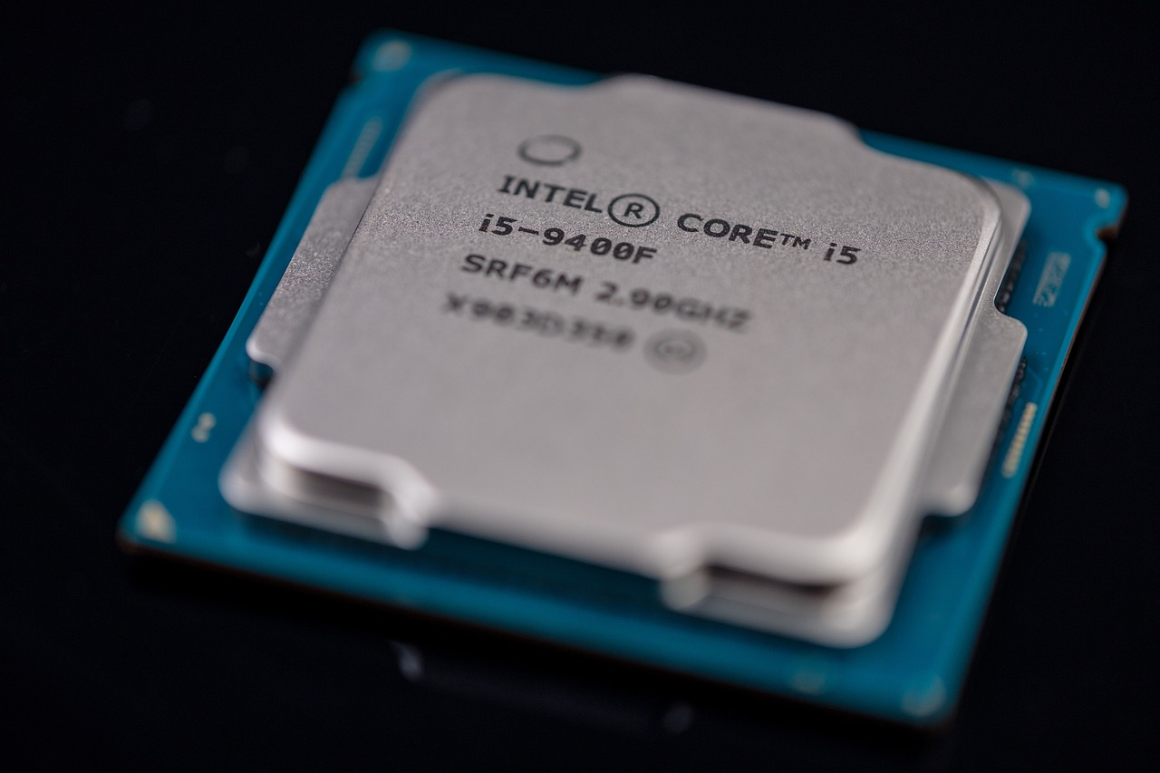
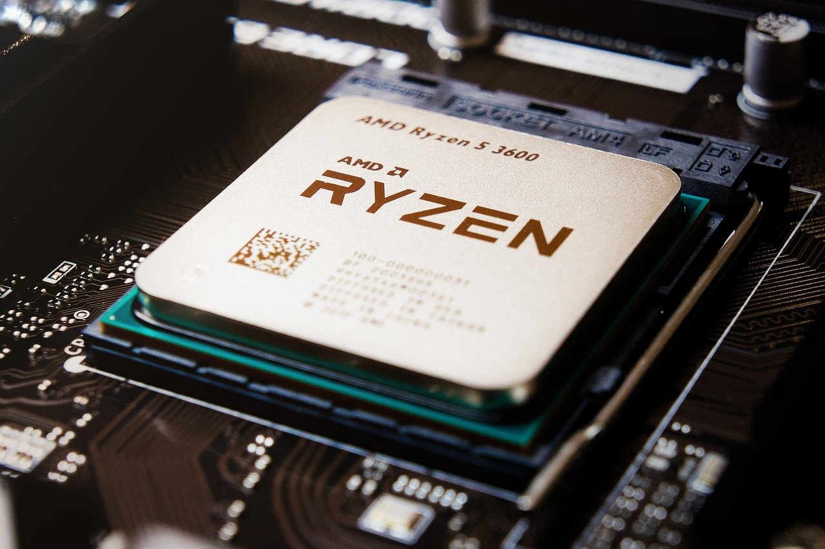
Характеристики на процесора (1)
Тип
Определя архитектурата на процесора (x86, x86-64, ARM)
Зависи от производителя (Intel, AMD, Apple, Qualcomm)
Тактова честота (Clock Speed)
Измерва се в гигахерци (GHz) и определя колко операции може да изпълнява процесорът в секунда
По-високата честота означава по-бърза обработка на данни

Slide 13
Характеристики на процесора (2)
Кеш памет (Cache Memory)
Вградена високоскоростна памет в процесора за бърз достъп до често използвани данни
Разделя се на нива: L1 (най-бърза, но малка), L2 (по-голяма), L3 (най-бавна, но най-голяма)
Разрядност (Bit-width)
Определя колко битова е обработката на данните (32-bit или 64-bit)
Повечето съвременни процесори са 64-битови

Slide 14
Характеристики на процесора (3)
Брой ядра (Cores)
Съвременните процесори имат множество ядра, което подобрява многозадачността и производителността
Едноядрен процесор обработва само една задача наведнъж
Многоядрен процесор (Multi-core) може да обработва няколко задачи едновременно

Slide 15
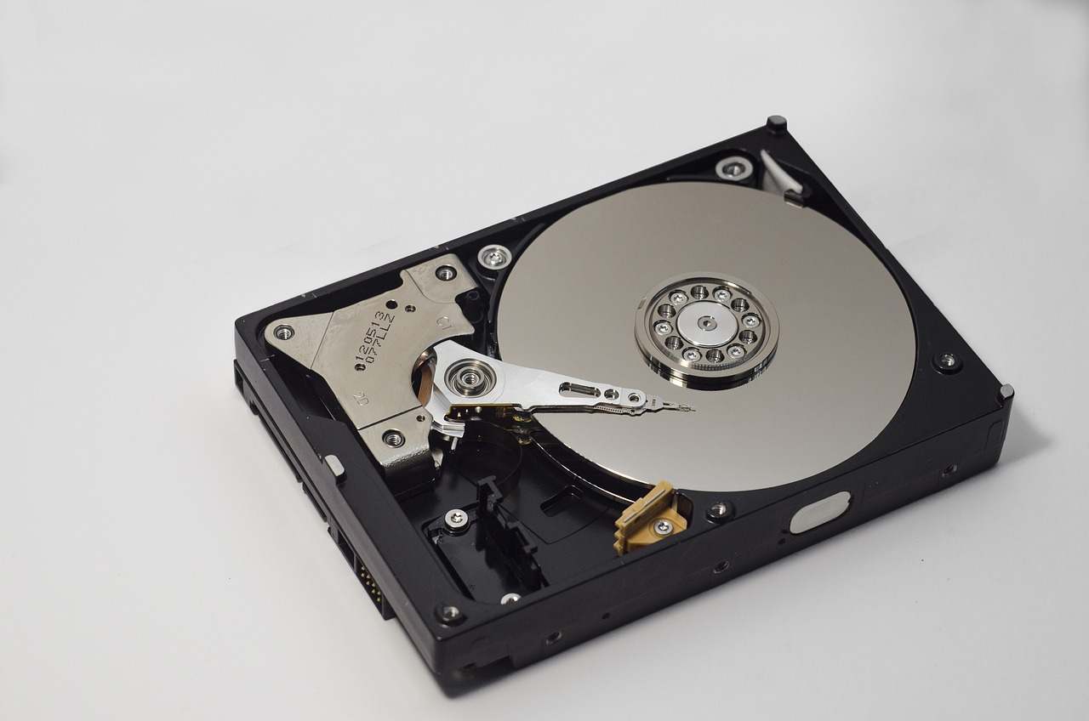
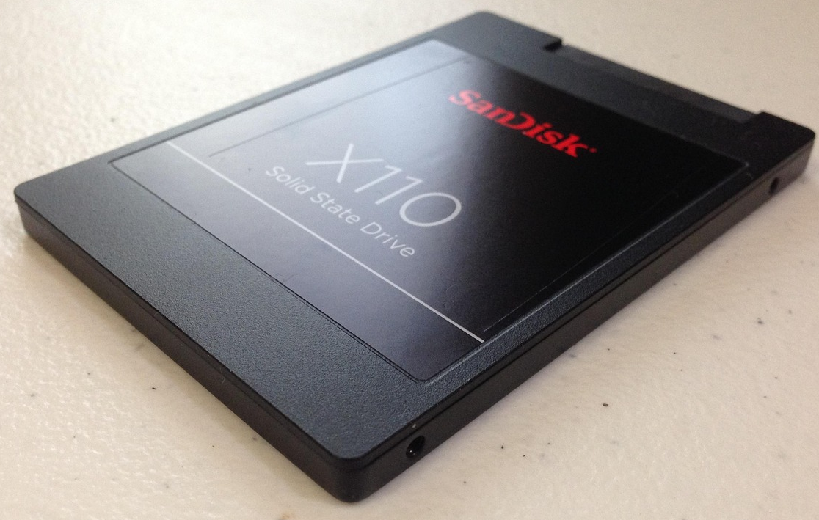
Памет (1)
HDD (Hard Disk Drive) – механичен диск
Използва въртящи се магнитни плочи и четяща глава
Подходящ за масово съхранение на големи файлове (филми, архиви, игри)
SSD (Solid Disk Drive) – полупроводников диск
Използва взаимно свързани чипове с флаш памет без движещи се части
По-бърз, по-тих и по-издръжлив от HDD

Slide 16
Памет (2)
ROM (Read-Only Memory) – постоянна памет
Съдържа основни програми за стартиране на компютъра
Не може да бъде променяна
Данните не се изтриват при изключване на компютъра

Slide 17
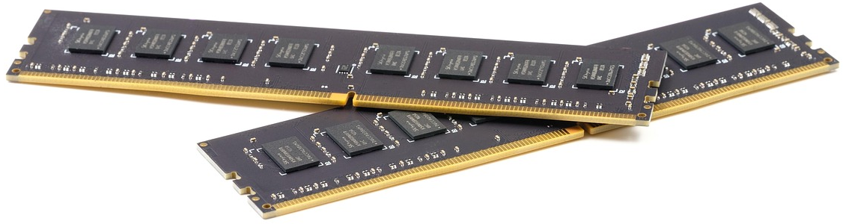
Памет (3)
RAM (Random Access Memory) – оперативна памет
Временно съхранява данни и програми, с които компютърът работи в момента
При изключване на компютъра всички данни в нея се изтриват

Slide 18
Памет (3)
Характеристики на RAM паметта:
Тип – определя стандарта и съвместимостта с дънната платка и процесора (DDR3, DDR4, DDR5)
Капацитет – количеството памет, измервано в гигабайти
8GB – минимум за модерен компютър
16GB-32GB – за гейминг и продуктивност
Работна честота (Clock Speed) – измерва се в мегахерци (MHz) и определя скоростта на трансфер на данни
Латентност (CAS Latency - CL) – времето за реакция на паметта

Slide 19
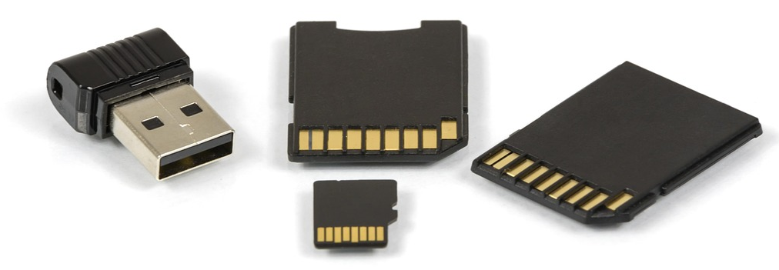
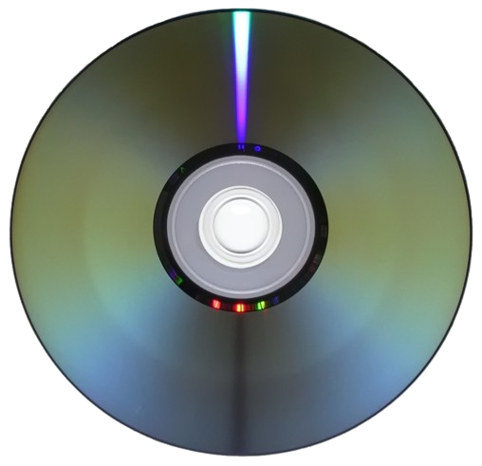
Памет (4)
Външна памет
Флаш памет (Flash Memory) – електронна памет
USB флаш памет
SD карта
SSD дискове
Дискове (CD/DVD) – оптични носители на информация

Slide 20
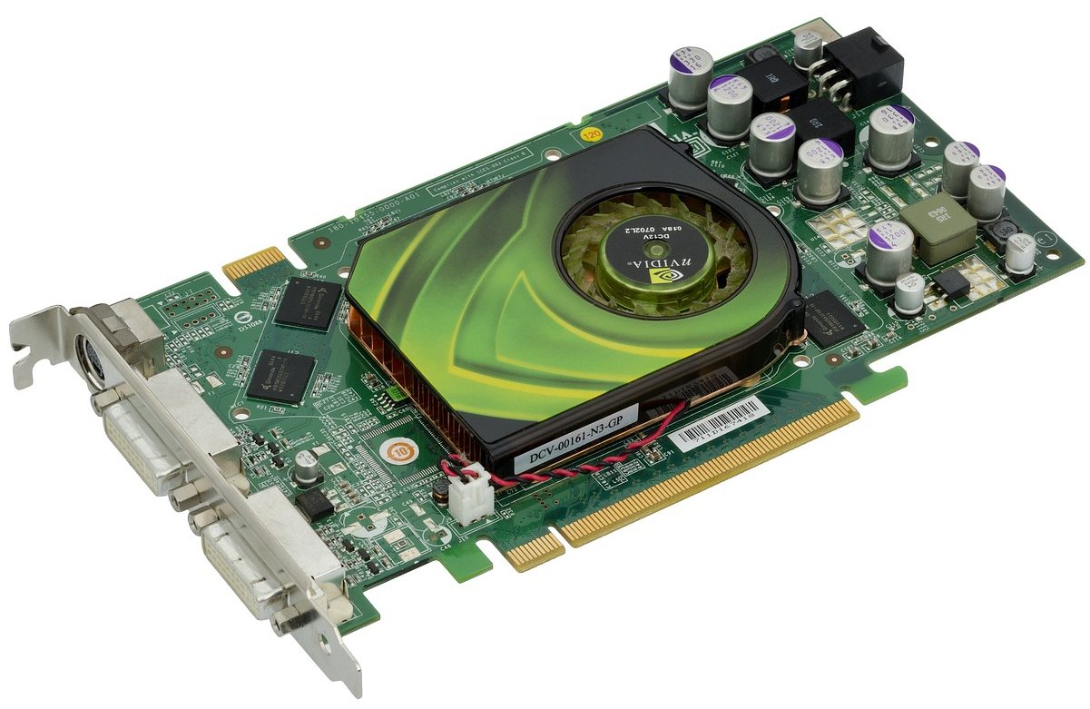
Видеокарта (GPU – Graphics Processing Unit)
Отговаря за обработката на изображения и видео
Може да бъде интегрирана (вградена в процесора) или дискретна (отделен компонент)
Примери:
NVIDIA
AMD

Slide 21
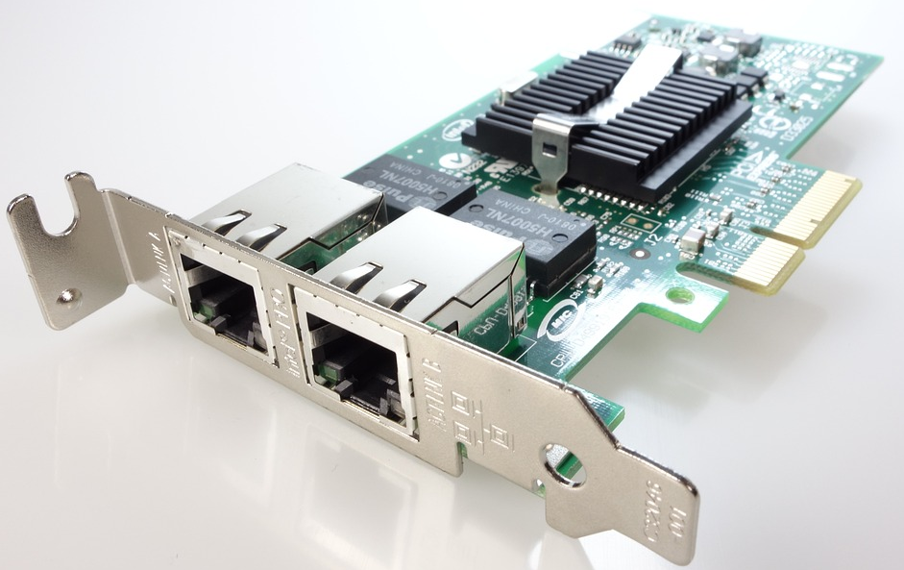
Мрежова карта (NIC – Network Interface Controller)
Позволява свързването с интернет
Може да бъде жична (Ethernet) или безжична (Wi-Fi)
С нея компютърът комуникира с други устройства в мрежата

Slide 22
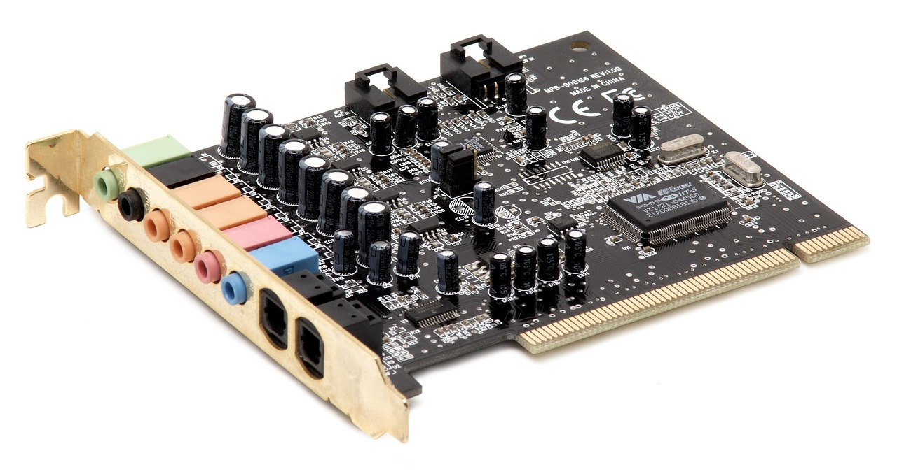
Звукова карта (Sound Card)
Отговаря за обработката на аудио сигнали
Позволява възпроизвеждане и записване на звук
Повечето съвременни дънни платки имат вградени звукови карти

Slide 23
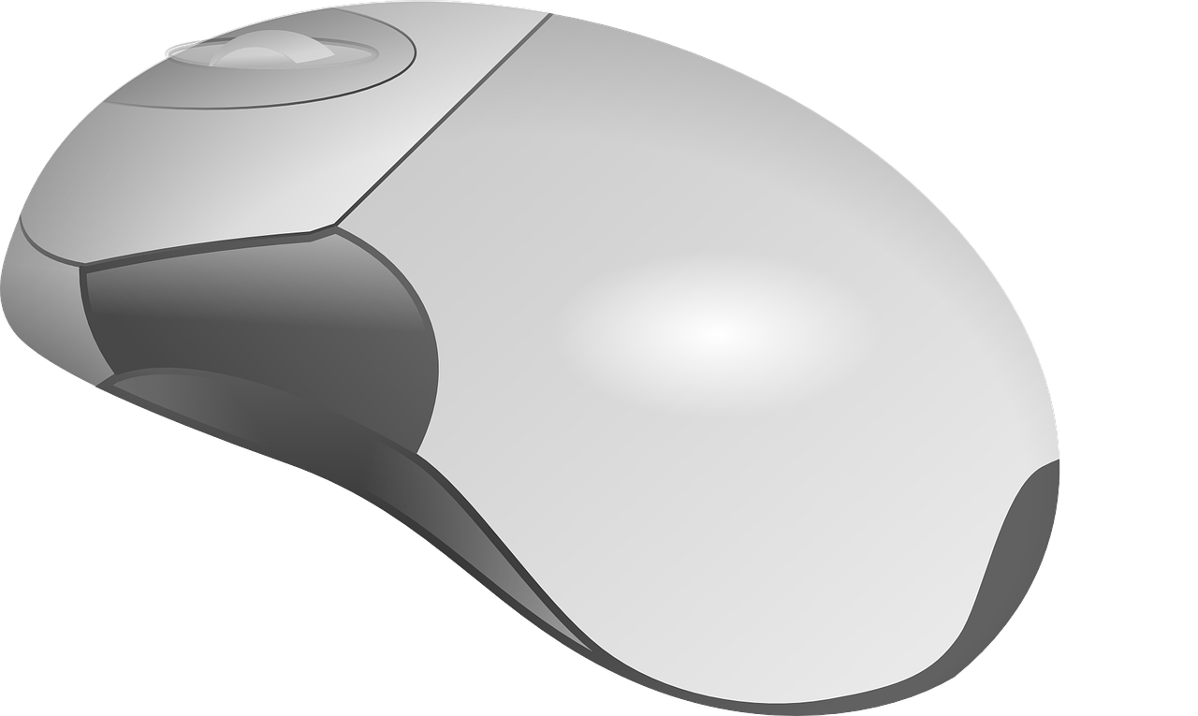
Периферни устройства
Връзката между потребителя и компютъра
Notes:
23

Slide 24

Периферни устройства
Важни за ефективната работа на компютъра
Предоставят възможности за взаимодействие с потребителя и други устройства
Позволяват допълнително съхранение на данни

Slide 25
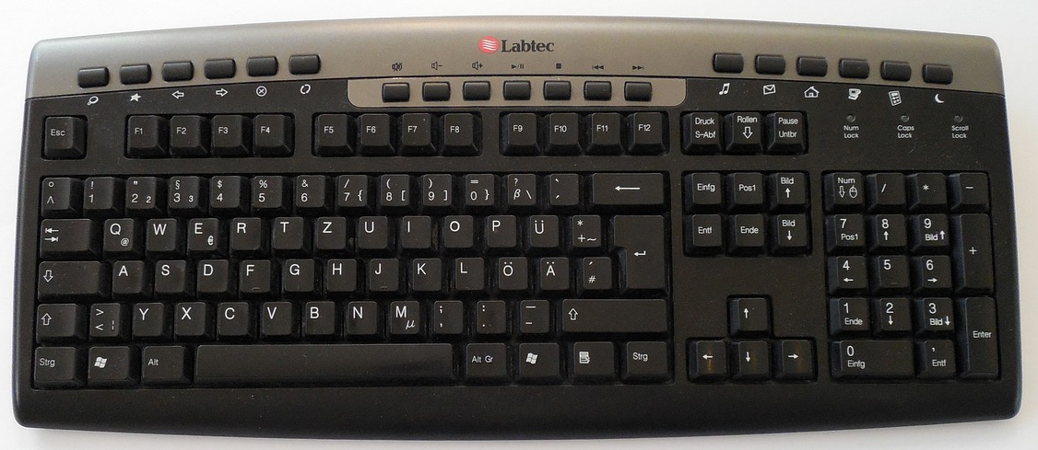
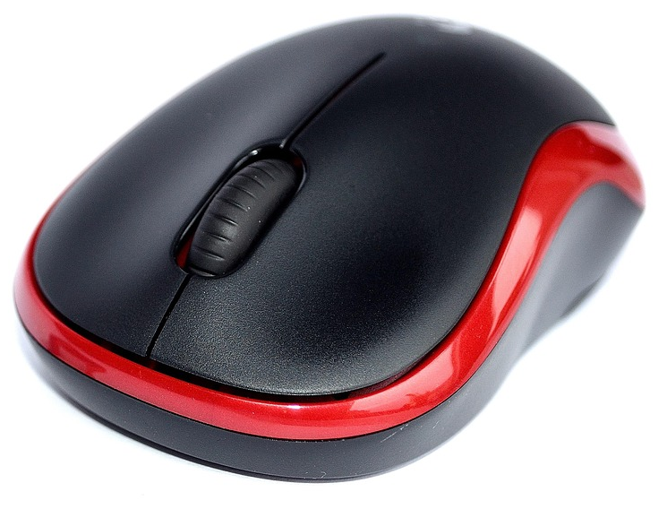

Устройства за въвеждане
Клавиатура
Мишка
Скенер
Микрофон
и др.

Slide 26
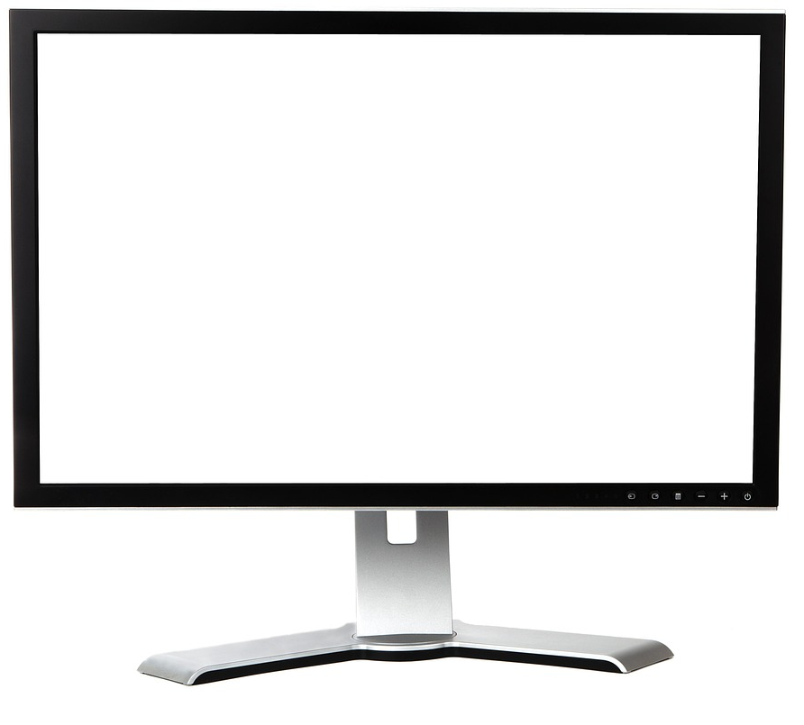
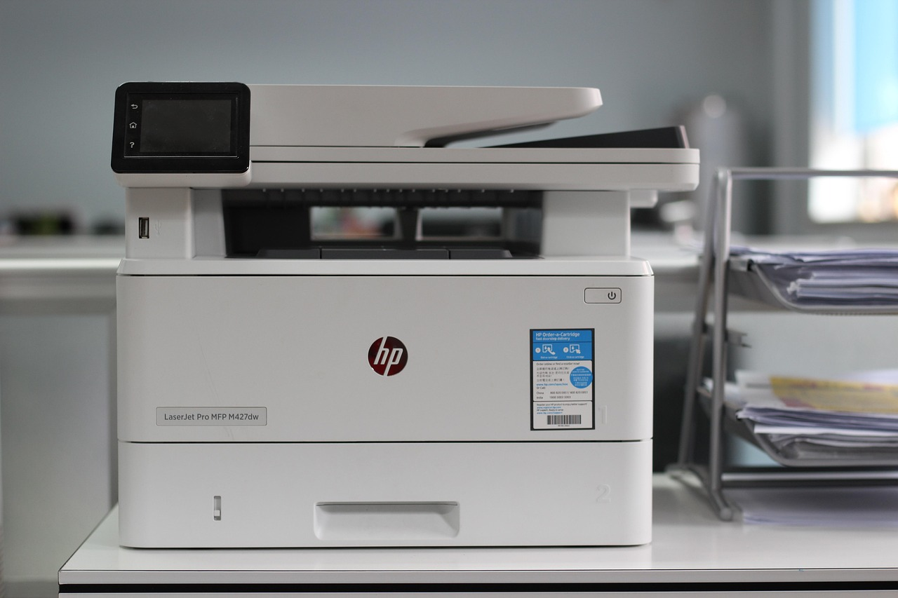
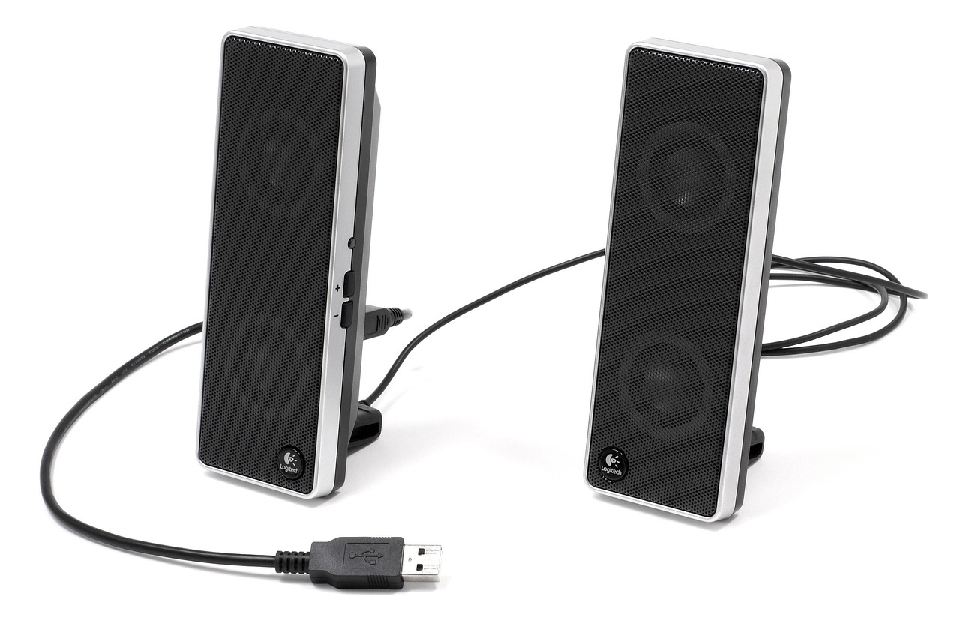
Устройства за извеждане
Монитор
Принтер
Колонки
и др.

Slide 27

Пример
Компютърна конфигурация за лична употреба
Notes:
27

Slide 28
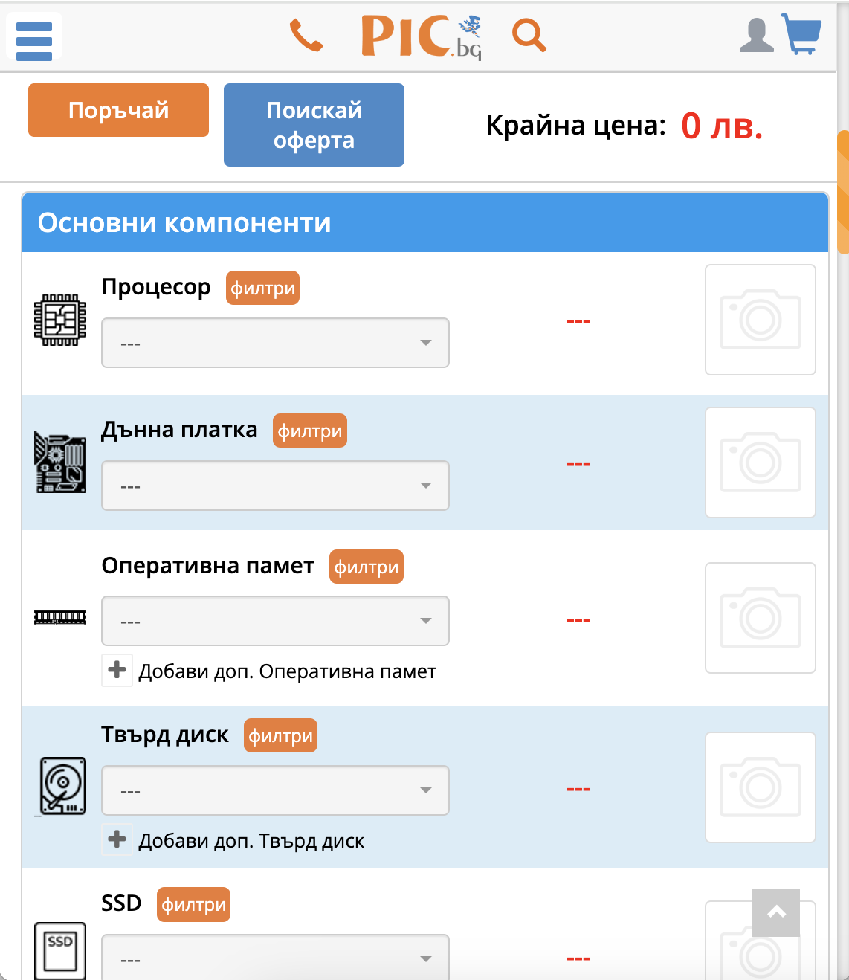
Избор на компоненти онлайн
Даден ни е бюджет до 1000 лв.
С помощта на сайта https://www.pic.bg/configurator, нека създадем компютърна конфигурация за лична употреба
Компютърът ще се използва за ежедневни задачи като уеб сърфиране, работа с офис приложения и мултимедия

Slide 29
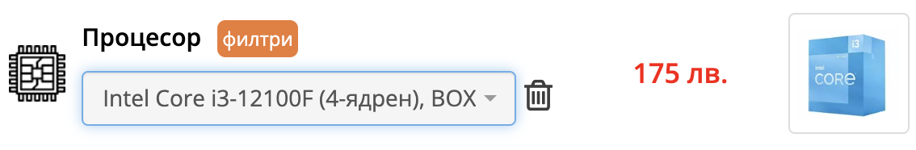
Избор на процесор
Да предлага добър баланс между производителност и цена за базови задачи
Да е с вградена видеокарта
Да е с вградено охлаждане
Пример:
Intel Core i3-12100F (4-ядрен)

Slide 30
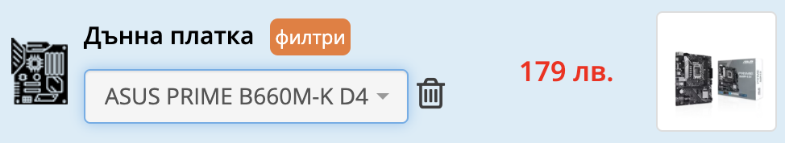
Избор на дънна платка
Да е съвместима с избрания процесор, да поддържа DDR4 памет
Да е на достъпна цена
Пример:
ASUS PRIME B660M-K D4

Slide 31
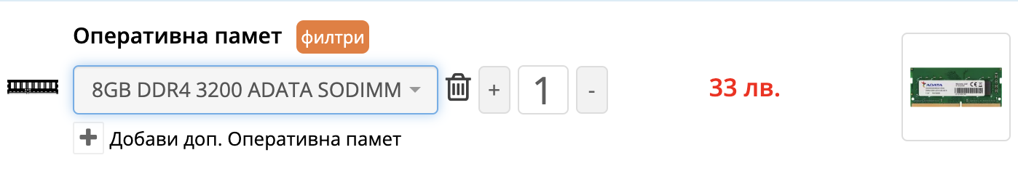
Избор на оперативна памет
Да е достатъчна за плавна работа с офис приложения и мултитаскинг
Пример:
8GB DDR4 3200 ADATA SODIMM

Slide 32
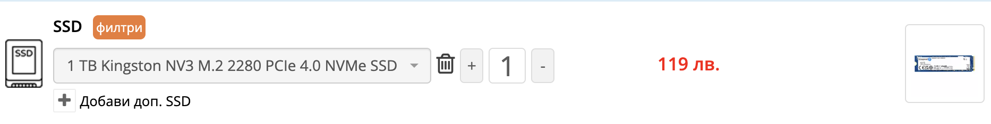
Избор на SSD
Да осигурява бързо зареждане на операционната система и програмите
Да има достатъчно памет за съхранение
Пример:
1 TB Kingston NV3 M.2 2280 PCIe 4.0 NVMe SSD

Slide 33
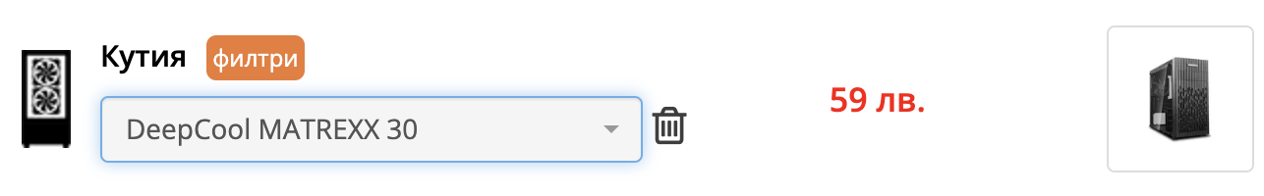
Избор на кутия
Да е компактна с добра вентилация и изчистен дизайн
Да е подходяща за домашна или офис среда
Пример:
DeepCool MATREXX 30

Slide 34
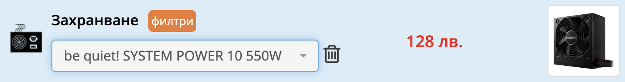
Избор на захранване
Да е подходящо за конфигурацията, надеждно и тихо
Пример:
be quiet! SYSTEM POWER 10 550W

Slide 35
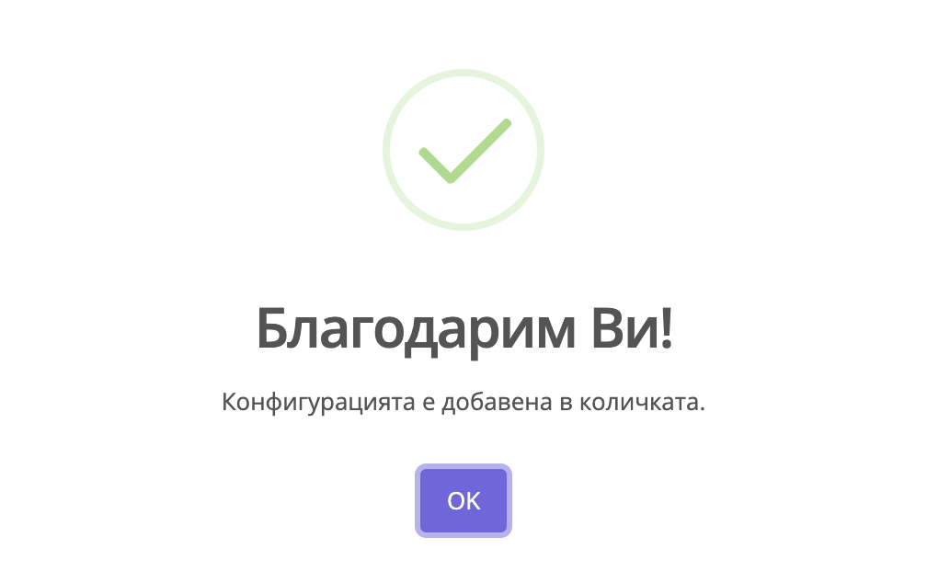
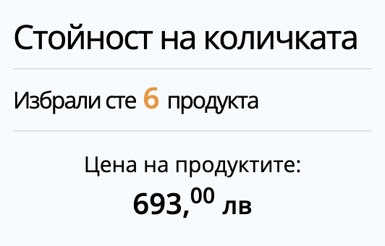
Резултат
С тази конфигурация сглобихме персонален компютър и се вместихме в бюджета

Slide 36
Обобщение
Компютърна конфигурация == съвкупността от хардуер и софтуер, съставящи компютърната система
Дънна платка (Motherboard) == основната платка, свързваща всички останали компоненти
Процесор (CPU) == "мозъкът" на компютъра
HDD е механичен диск, а SDD е неподвижен диск
ROM памет == съдържа основните програми на компютъра; не се променя, не се изтрива
RAM памет == съдържа програмите, с които компютърът работи в момента; променя се, изтрива се
Видеокарта (GPU) == обработва изображения и видео
Мрежова карта (NIC) == позволява свързването с интернет
Звукова карта (Sound Card) == обработва аудио сигнали
Входни периферни устройства – клавиатура, мишка, скенер, микрофон и др.
Изходни периферни устройства – монитор, принтер, колонки и др.
Notes:
36

Slide 37
Въпроси?
Проект "Отворено учебно съдържание по програмиране и ИТ", СофтУни Фондация (лиценз CC-BY-NC-SA)
Notes:
37

Slide 38


Лиценз
Този курс (презентации, примери, демонстрационен код, упражнения, домашни, видео и други активи) представлява свободно учебно съдържание и се разпространява под свободен лиценз CC-BY-NC-SA
Проект "Отворено учебно съдържание по програмиране и ИТ" към Фондация "Софтуерен университет":
https://github.com/BG-IT-Edu
Notes:
38

